Slide 1
Червона Книга України
підготував
учень 5 класу
Красножон Віктор

Slide 2


Slide 3
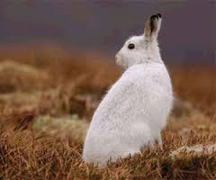
Заєць білий

Slide 4
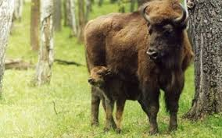
Зубр

Slide 5
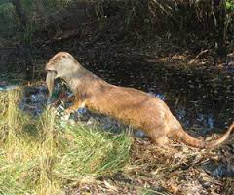
Видра

Slide 6
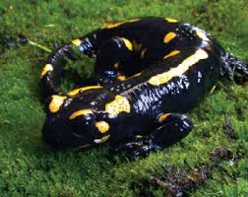
Саламандра плямиста

Slide 7
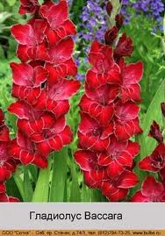
к

Slide 8
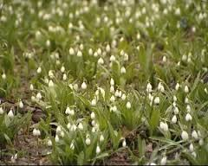
Підсніжники

Slide 9
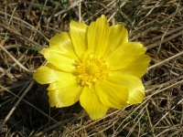
Адоніс осінній

Slide 10
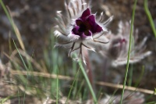
Сон трава

Slide 11
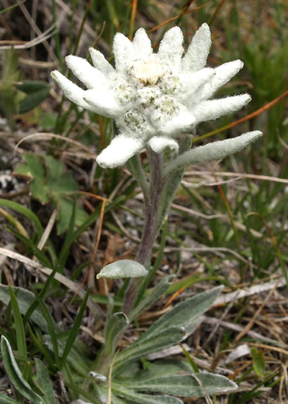
Білотка альпійська

Slide 12
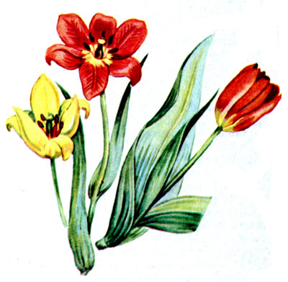
Тюльпан шренка

Slide 13
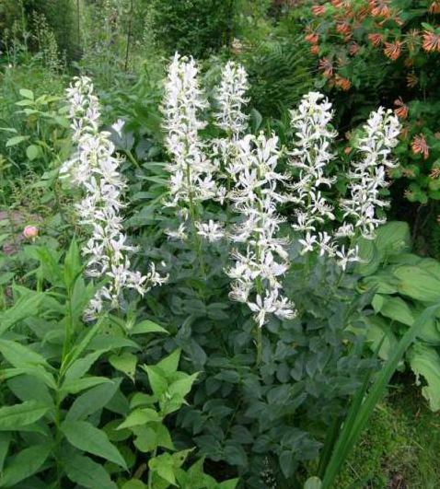
Ясинець білий

Slide 14
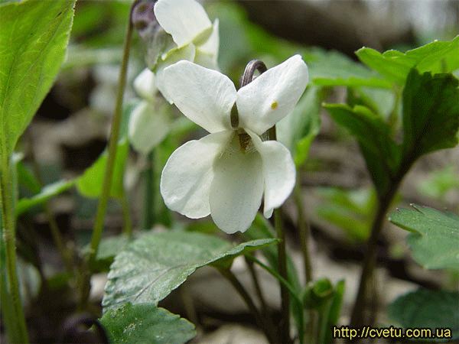
Фіалка біла

Slide 15
ф
Дякую за увагу!

